Slide 2


15
BIG DATA

Slide 3
Correlação de Pearson
BIG DATA

Slide 4
Correlação de Pearson
É uma medida que descreve a relação e influência estatística de duas variáveis quantitativas, sob o ponto de vista de uma variável qualitativa.
Há 3 pontos de observação.

Slide 5
Padrão de Observação
R = 1: Correlação positiva perfeita; À medida que uma variável aumenta, a outra também aumenta de forma proporcional.
R = −1: Correlação negativa perfeita; À medida que uma variável aumenta, a outra diminui de forma proporcional.
R = 0: Nenhuma correlação linear; as variáveis não apresentam relação linear.

Slide 6
Guideline de observação do r²: Os valores de r podem variar entre -1 a 1:

Slide 7
Correlação em Machine Learning
Correlação é requisito para certas técnicas de machine learning, especialmente na regressão linear, que modela a relação entre variáveis para prever valores futuros.

Slide 9
Gráfico de dispersão
A correlação existente é observada através do Gráfico de Dispersão.
Este gráfico plota pontos no plano cartesiano, onde cada ponto representa um par de valores (x, y).
A disposição dos pontos indica a força e a direção da correlação entre as variáveis.

Slide 10
Gráfico de Dispersão

Slide 11
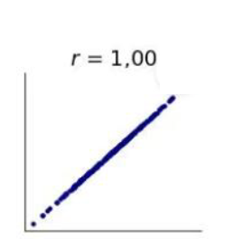

Gráfico de Dispersão

